Slide 1
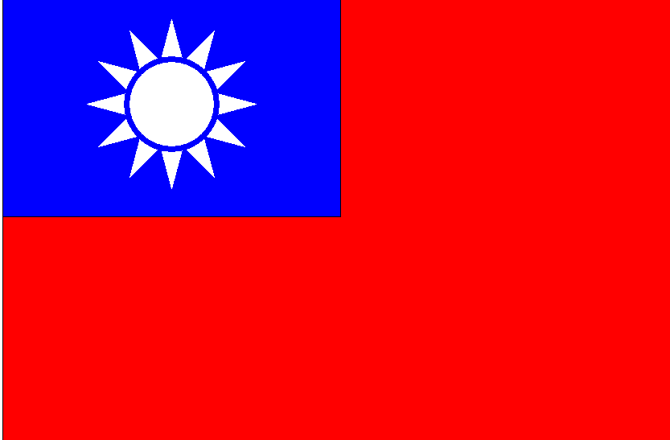
2.紅地
1.主程式
3.青天
4.光芒
5.白日

Slide 2
?
?
?
問題拆解
演算流程

Slide 3
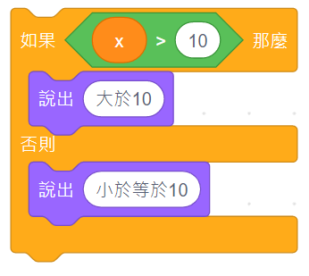
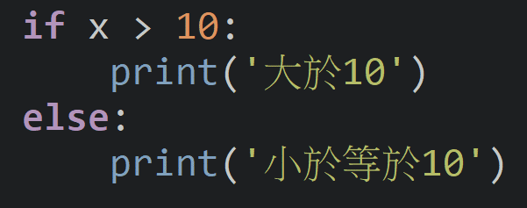
雙向選擇結構
Scratch
區塊1
不成立
條件
成立
區塊2
區塊2
區塊1
Python
原有流程

